Slide 1

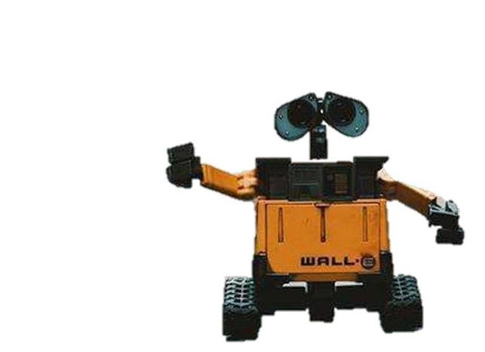
WIFI室内定位方法概述
2021年12月15日

Slide 2
01
研究背景
02
WIFI相关介绍
03
目录
WIFI室内定位方法
CONTENTS
04
池化层和全连接层
05
常见网络模型
06
谢谢

Slide 3
目录
01
研究背景
CONTENTS

Slide 4

1 研究背景
1.1 WIFI室内定位的研究背景
1.1.1 GNSS：
  在室外环境中提供比较好的位置服务
1.1.2 室内定位的挑战：
  物体、墙壁遮挡信号
  室内环境复杂（走动、门窗开关）
  温度、湿度变化
图1-1 室内环境示意图
GNSS受到以上室内环境的干扰，定位精度急剧下降，如何在复杂室内提供高精度定位服务，已经成为研究热点。
图片来自互联网

Slide 5
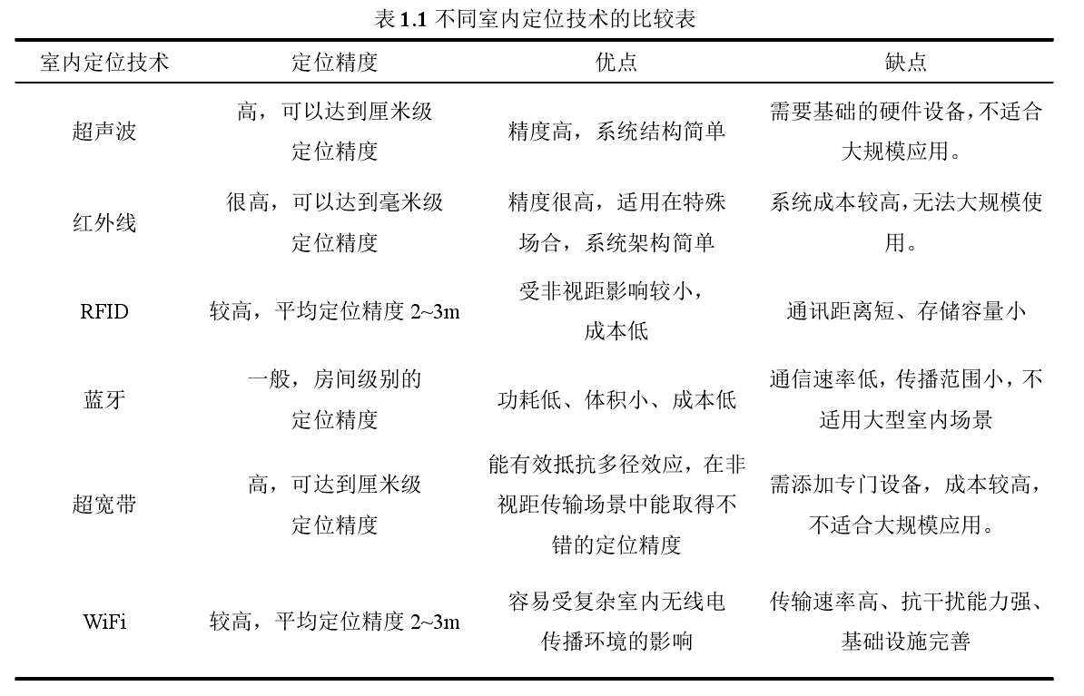
1 研究背景
1.1.3 WIFI室内定位的研究背景
需要部署信号源
广泛部署
发展成熟
多移动端
造价较低
[1]乔威. 基于WiFi的室内定位算法研究及系统实现[D].西安科技大学,2021.

Slide 6
目录
02
WIFI相关介绍
CONTENTS

Slide 7
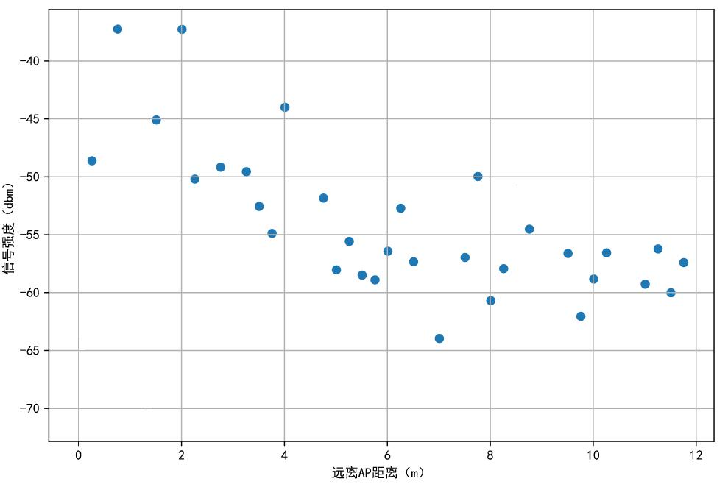
2 WIFI相关介绍
2.1WIFI相关介绍
2.1.1 优点
成本低
实用性高
覆盖范围广
2.1.2 信号特征
不确定性：
  电磁设备干扰
  多径效应：反射折射后收到的RSS可能来自不同的路径
  路径损耗：RSS与传播距离成反比
  室内障碍物
  人体吸收
非线性
RSS：是指客户端接收的无线信号强度（Received Signal Strength）

Slide 8
目录
03
WIFI室内定位方法
TENTS

Slide 9
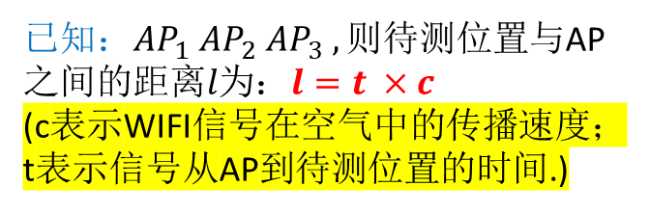
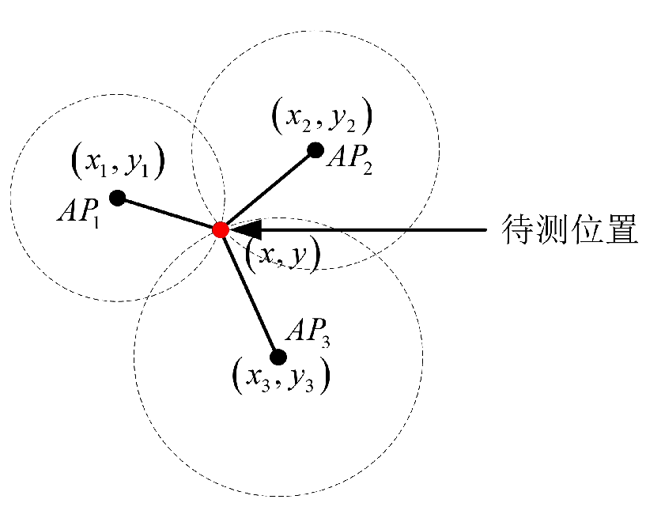
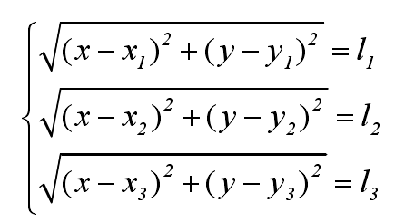
3 WIFI室内定位方法
3.1 三角定位方法——基于测距技术
收发设备之间
严格时钟同步
3.1.1 基于到达时间TOA定位方法
TOA定位技术基本思想是通过信号传播速度与时间计算出待测位置与AP之间的距离^{[1]}.
图3-1 TOA原理
[1]Wang H, Zhang D, Wang Y, et al. RT-Fall: A real-time and contactless fall detection system with commodity WiFi devices[J]. IEEE Transactions on Mobile Computing,2016,16(2):511

Slide 10

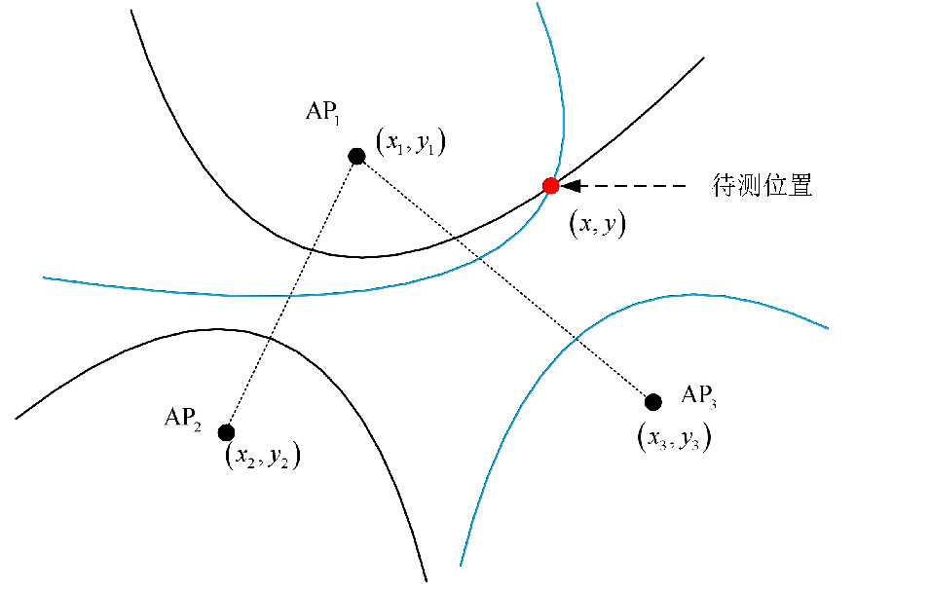
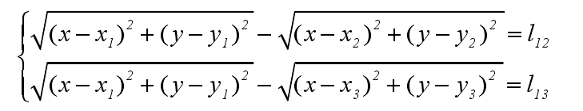
3 WIFI室内定位方法
3.1 三角定位方法——基于测距技术
各个AP之间
严格时钟同步
3.1.2 基于到达时间差TDOA定位方法
TDOA利用信号到达时间差△t换算为距离差l来计算待测位置坐标^{[2]}.
图3-2 TDOA原理
[2] Du P, Zhang S, Chen C, et al. Demonstration of a low-complexity indoor visible lightpositioning system using an enhanced TDOA scheme[J].IEEE Photonics Journal, 2018,10(4):1.

Slide 11
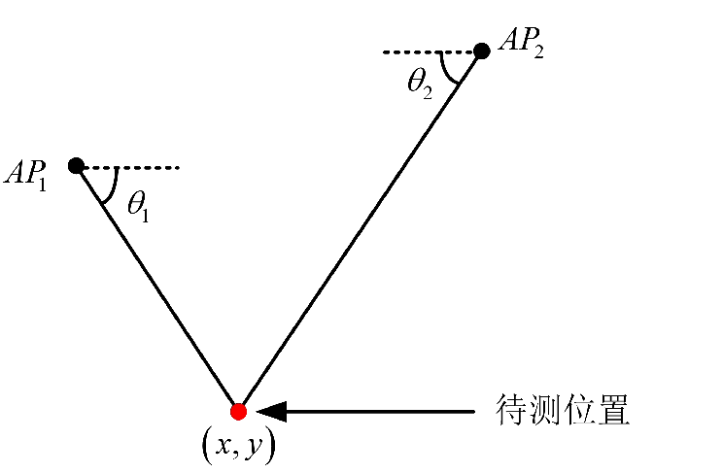

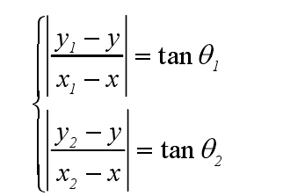
3 WIFI室内定位方法
3.1 三角定位方法——基于测距技术
不要求时钟同步
部署成本高
3.1.3 基于到达角度AOA定位方法
AOA定位方法需要用到某些特定接收装置，用来接收发射节点的信号，判断其传播的方向，计算出发射装置和接收装置之间的相对角度，然后使用三角测量等方法计算待测位置。一般至少两个发射器^{[3]}。
图3-3 AOA原理
[3]田增山，张千坤,周牧，等.基于CFR虚拟阵列天线的AOA室内定位[J].电子学报,2018,046(006): 1468-1474.

Slide 12
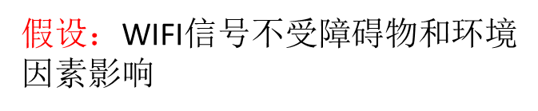

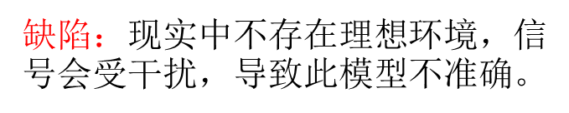
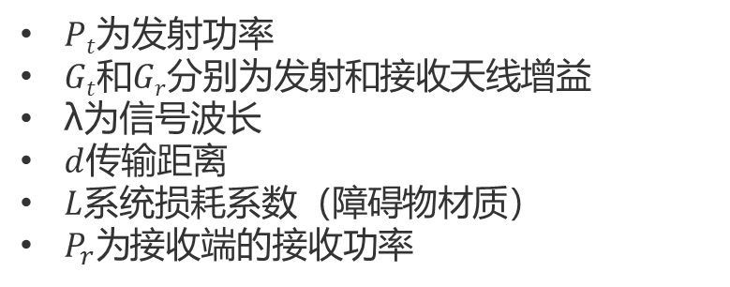
3 WIFI室内定位方法
3.2 信号传播模型法
建立模型预测信号强度
信号传播模型法的基本思路是通过接收到大量的数据建立RSS与距离之间的非线性函数关系，构建信号传播模型，根据这个模型只需知道RSS值就能得到待测点与AP的距离。得到RSS值利用3.1的三边法就可计算。
3.2.1 自由空间传播模型

Slide 13
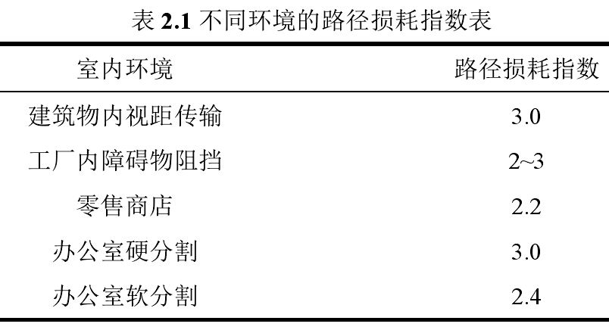
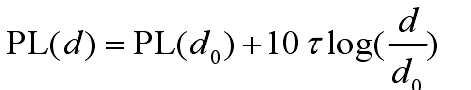
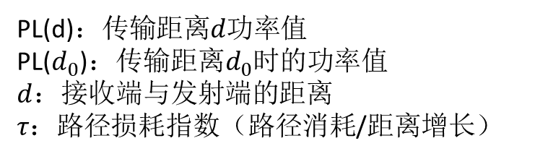
3 WIFI室内定位方法
3.2 信号传播模型法
3.2.2 对数距离路径损耗模型

Slide 14

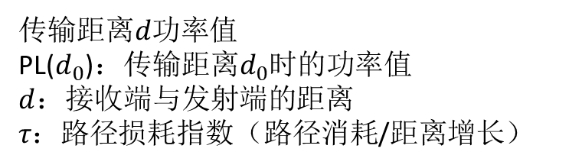
3 WIFI室内定位方法
3.2 信号传播模型法
3.2.3 考虑墙壁衰减的模型（MWM）

Slide 15
目录
04
池化层和全连接层
TENTS

Slide 16
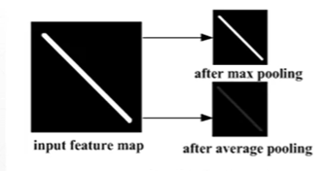
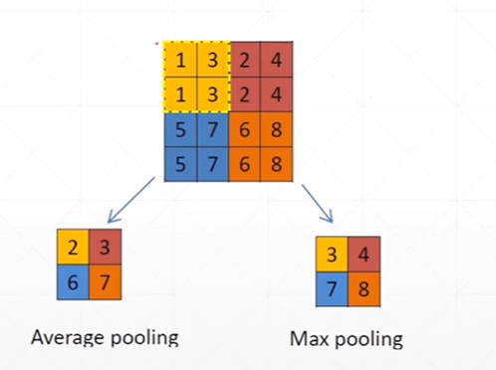
4 池化层和全连接层
4.1 池化层（非必要*）
平均值池化：敏感背景信息
最大值池化：敏感纹理特征
降采样：
特征不变性:关注某些特征而不是特征位置
特征降维:减少计算量和参数
在一定程度上防止过拟合
必要参数：
Kind=Average or Max pool
Stride=n
Kernel size=n
*池化操作并不是卷积神经网络必须的元件或操作。近期，德国著名高校弗赖堡大学的研究者提出用一种特殊的卷积操作(stride concolutional layer) 代替池化层实现降采样。

Slide 17
目录
05
训练方法
CONTENTS

Slide 18
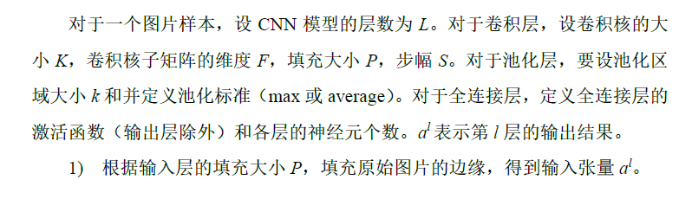
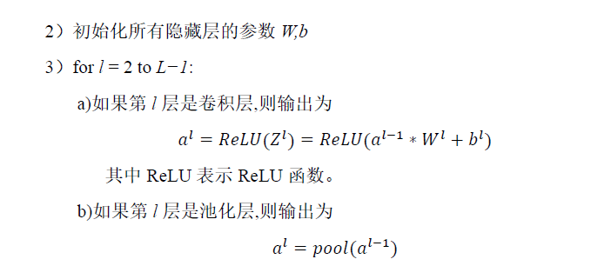
5 训练方法
5.1 前向传播

Slide 19
目录
05
常见网络模型
TENTS

Slide 20
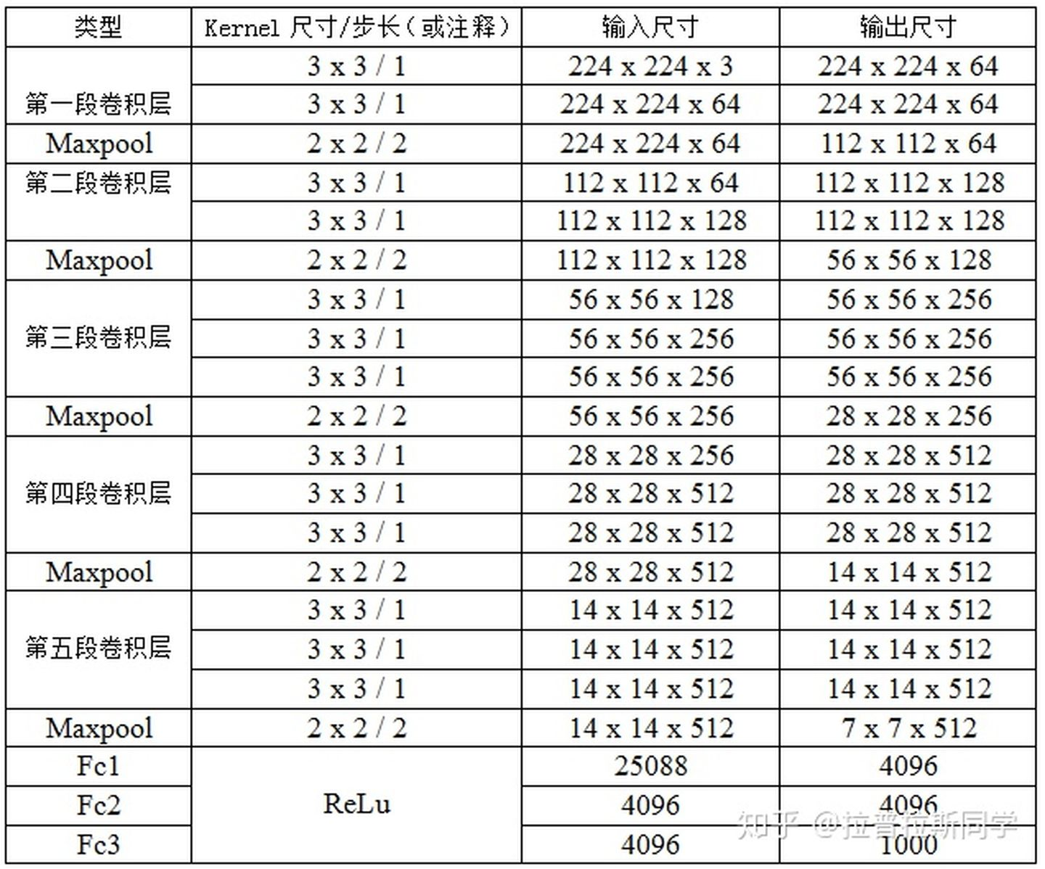
6 常见网络模型
6.1 VGG 16
5个模块的特征提取层
3×3尺寸的过滤器
224×224×3作为输入
13个卷积层提取特征
采用最大池化方式
2个4096神经元全连接层
1000神经元的Softmax

Slide 21
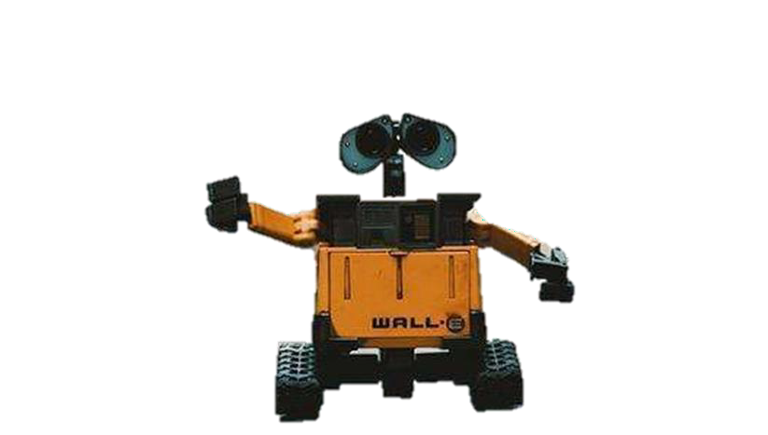
谢 谢！

